Slide 1
Ақмола облысы
Ерейментау қаласы
“Бөгенбай батыр атындағы қазақ орта мектебі” КММ
Математика пәнінің мұғалімі:
Омарова Ляззат Кайроловна
Пән: Алгебра
Сынып: 9 “А”
Тақырыбы: “Геометриялық прогрессияның алғашқы n мүшесінің қосындысына есептер шығару”
“Балаға өз бетімен зерттеуге мүмкіндік туғызған сайын
одан әрі дами түседі” Питер Клайн

Slide 2
Достар , бері келіңдер,
Қолдарыңды беріңдер.
Шаттық толы шеңберге,
Қуанышпен еніңдер!
Достарым, кең тұрыңдар,
Бақыт сонда ұғыңдар.
Қол ұстасып , күлімдеп
Шаттық шеңбер құрыңдар
шаттық
шеңбер

Slide 3
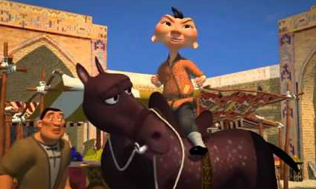
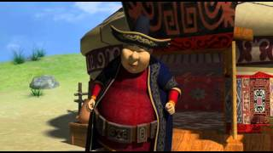
«Ертегі»

Slide 4
Сабақтың тақырыбы: “Геометриялық прогрессияның алғашқы n мүшесінің қосындысына есептер шығару”
Осы сабақта қол жеткізілетін оқу мақсаттары
Сабақтың мақсаты
Оқушылар:
Барлық оқушылар:
Геометриялық прогрессияның анықтамаларын және формулаларын біледі
Басым көпшілігі:
Геометриялық прогрессияның п мүшесінің қосындысының формулаларын есеп шығарғанда қолданады;
Кейбір оқушылар:
Қиындығы мол және тарихи есептерді шығарады
Бағалау критерийі
Тілдік мақсат
-
-
- Геометриялық прогрессияның формулаларын біледі;
- Геометриялық прогрессияның анықтамаларын біледі;
-Геометриялық және арифметикалық прогрессияның айырмашылығын көрсетеді;
-Есеп шығарғанда геометриялық прогрессияның формулаларын орынды қолдана біледі ;
- Тарихи есептерді шығарғандаберілген формулаларды қолдана біледі
арифметикалық прогрессия,геометриялық прогрессияларының анықтамаларын айтады; Пәнге қатысты лексика мен терминология - айырмасы; - еселік; - n-ші мүшесі; - n мүшелерінің қосындысы ;

Slide 5
Ойлау дағдыларының деңгейі:
Білу , түсіну,қолдану ,анализ, синтез
Құндылықтарға баулу:
топтық жұмыстар кезінде бір-бірінің жауабын мұқият тыңдап, айтылған пікірлерге құрмет көрсету, жігерлілікке, экономикадағы заманауи инновациялар және еңбек нарығындағы өзгерістерді шешудің жаңа тәсілдерін табу үшін білімі мен тәжірибесін жинақтау.
Пәнаралық байланыс: тарих,әдебиет,биология,физика
Тақырып бойынша алдыңғы білім:
Сан тізбегі;
Сан тізбегінің берілу тәсілдері;
Арифметикалық прогрессия.

Slide 6
Сан тізбегі
Берілу тәсілдері
Санды тізбектің түрлері
Аналитикалық
Сөзбен
Арифметикалық
прогрессия
?
Рекурренттік

Slide 7
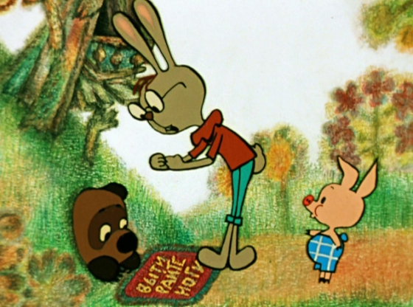
Лото
ГЕОМЕТРИЯЛЫҚ ПРОГРЕССИЯНЫҢ ФОРМУЛАЛАРЫ
АРИФМЕТИКАЛЫҚ ПРОГРЕССИЯНЫҢ
ФОРМУЛАЛАРЫ

Slide 8
Бай Алдар көсеге қанша ақша берді?
“Миға шабуыл”

Slide 9
Әр түрлі саладағы есептері:
«Прогрессия өмірде»
Көк топқа:
Қызыл топқа:
«Биологиядағы прогрессия»
Сары топқа:
«Тарихтағы прогрессия»
Жасыл топқа:
«Физикадағы прогрессия»
Ақ топқа:

Slide 10
Деңгейлік тапсырмалар
№1.Таблицаны толтыр
№2. Геометриялық прогрессияның бірінші мүшесі 8-ге тең және n-ші мүшесі 648 –ге тең. Алғашқы n мүшесінің қосындысы 968-ге тең екенін ескеріп тізбектің еселегін табыңдар
№3
№438 (оқулық,105 бет)

Slide 11
Жедел-тест.
А)
А) 40 В) 35 С) 39 Д) 50 Е) 61
2) 3,12,…; геометриялық прогрессияның еселігін тап.
А) 3 В) 4 С) 5 Д) 9 Е) 12
В)
С)
А) 30;4 В) 42;5 С) 32;2 Д) 37;3 Е) 45;6
Табу керек: S_{n} -?
Д)
А) 535 В) 2 01 С) 701 Д) 381 Е) 901
А) 9 В) 11 С) 15 Д) 7 Е) 3
Е)
6) 5,10,…геометриялық прогрессияның 640-қа
тең мүшесінің нөмірін табыңдар
В)
А) 7 В) 8 С) 10 Д) 12 Е) 15
10

Slide 12
«Бағалау »
Дескриптор:
-Тізбектерді номірлейді;
- Геометриялық прогрессияның еселігін табады;
-Геометриялықипрогрессияныі п-ші мүшесін есептеп шығара біледі;
-Геометриялықипрогрессияныі п мүшелерінің қосындысының формуласын қолданады;
Дәрежелерді дұрыс есептейді.
Әр есепке біл ұпай.

Slide 13
Үйге тапсырма
№ 432 (3-6); №434
Ғаламтор сайттарынан қосымша материалдар алып, оқып-үйрену.

Slide 14
Тарихи мәліметтер
Ерейментау қаласы
Бөгенбай батыр атындағы қазақ орта мектебі
9 “А” сынып оқушысы Канатова Аружан
Мұғалім: Омарова Л.К

Slide 15
Рефлексия
Сенімсіз
Cенімді
Керемет
Сенімді | Сенімсіз | Керемет

Slide 16
Назар
аударғандарыңызға
рахмет

